Slide 1


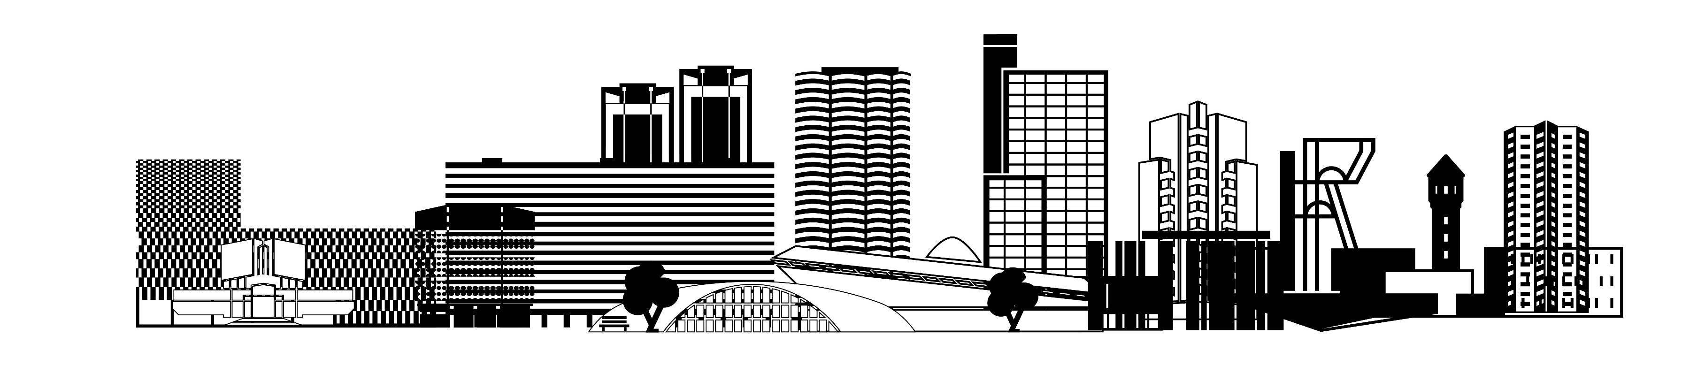

Slide 2
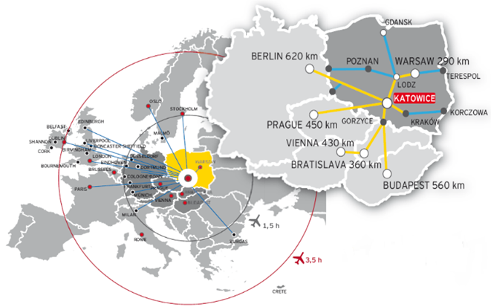
ŚWIETNA LOKALIZACJA

Slide 3
MOCNE STRONY KATOWIC

Slide 4
Dynamiczna transformacja.
Z miejsca zdominowanego przez przemysł ciężki do zielonej metropolii i centrum biznesowo-kulturalnego
Reindustrializacja.
Od tradycyjnego przemysłu do kreatywnego i innowacyjnego miasta z usługami biznesowymi i przemysłem wysoko zaawansowanych technologii (27 500 osób zatrudnionych w centrach usług biznesowych w Metropolii)
Dziedzictwo kulturowe.
Bogate dziedzictwo poprzemysłowe z licznymi obiektami poddawanymi rewitalizacji na funkcje społeczne i gospodarcze
CZYM SIĘ WYRÓŻNIAMY NA TLE INNYCH MIAST

Slide 5
Łatwa dostępność transportu.
Lokalizacja w zasięgu 3 portów lotniczych (Pyrzowice, Kraków, Ostrawa) oraz międzynarodowych autostrad i linii kolejowych) oraz bardzo dobrze rozwinięty system komunikacji publicznej (kolej aglomeracyjna, tramwaje, autobusy, rowery miejskie)
Uczestnictwo i aktywność społeczna.
Zaangażowanie mieszkańców w sprawy miasta - inicjatywy lokalne i budżet obywatelski. W ramach Zielonego Budżetu Obywatelskiego w 2022 roku w mieście zrealizowanych zostanie 89 projektów o wartości blisko 2,8 mln zł. W tej edycji mieszkańcy zgłosili aż 164 wnioski.
Zielona Metropolia.
Jedno z najbardziej zielonych miast w Polsce (tereny zielone zajmują ponad 50% powierzchni miasta)

Slide 6
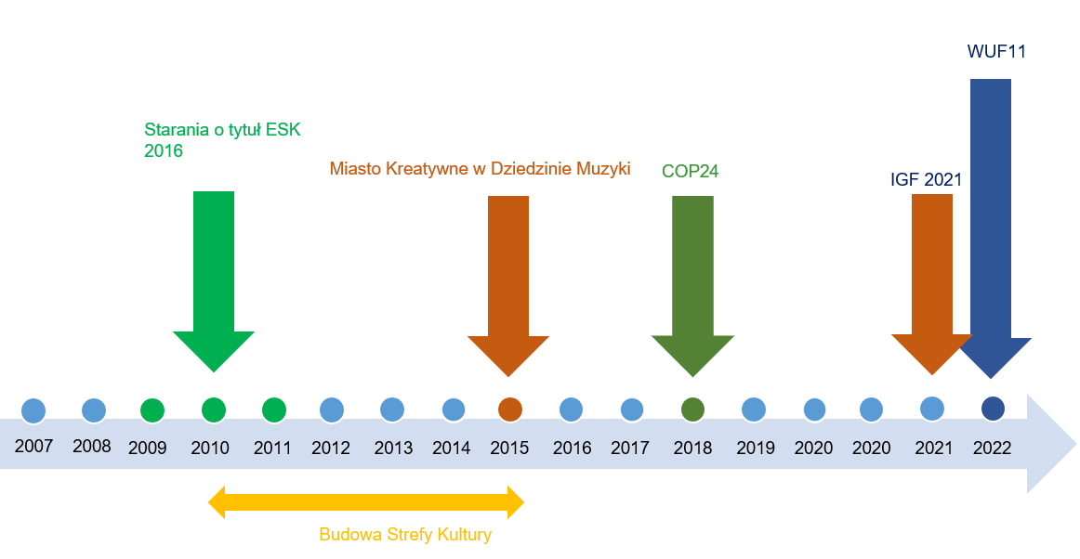
DOŚWIADCZENIE - NASZA DROGA DO WUF 11

Slide 7
Rozwój Lokalny na co stawiamy jako Miasto?
Miasto Zielone
Miasto Zrównoważone
Miasto Inteligentne
Ważnym komponentem Programu „Rozwój Lokalny” był projekt „Lepsze zarządzanie, planowanie i dostarczanie usług publicznych w jednostkach samorządu lokalnego w Polsce” (OECD), w którym jako Miasto Katowice braliśmy udział na wszystkich możliwych etapach: ankiet, wywiadów pogłębionych, konsultacji raportów, spotkań on-line
STAWIAMY NA ZRÓWNOWAŻONY ROZWÓJ MIASTA

Slide 8

wuf11@katowice.eu

